Slide 1

GESTALT
OS 7 PRINCÍPIOS DA

Slide 2
INTEGRANTES
GABRIEL ANJOS
MATHEUS DE OLIVEIRA

Slide 3
SUMÁRIO
Introdução;
Figura-Fundo;
Continuidade;
Similaridade;
Fechamento;
Proximidade;
Região comum;
Ponto focal;
Importancia;
Referencias bibliograficas.

Slide 4
INTRODUÇÃO
Gestalt é explica como o cérebro humano organiza elementos visuais de maneira intuitiva e coesa.
Ela se baseia em sete princípios sendo eles: figura-fundo, continuidade, similaridade, fechamento, proximidade, região comum e ponto focal.
Esses são princípios que ajudam designers a criarem interface claras, organizadas e visualmente atraentes.

Slide 5

FIGURA-FUNDO
O figura-fundo explora a relação de figuras do primeiro plano e as de fundo. Um exemplo é o rosto e vasos de Rubin Um desenho clássico que pode ser percebido como dois rostos de perfil ou um vaso, dependendo da forma que você olhar.

Slide 6
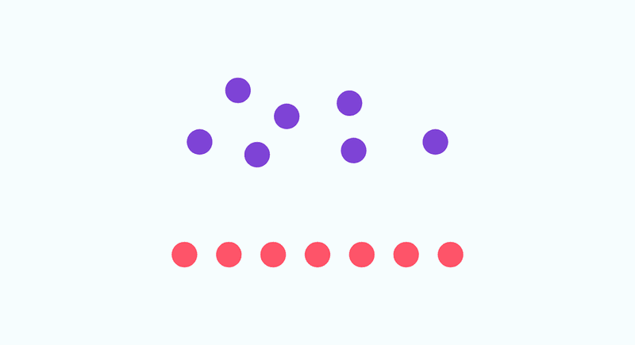
CONTINUIDADE
A Continuidade se baseia na ideia que elementos posicionados em uma linha de forma reta ou curvada, são mais percebidos como relacionados do que elementos que estão desorganizados.

Slide 7

SIMILARIDADE
A similaridade explora o fato de elementos parecidos são explorados como sendo parte do mesmo grupo e tendo a mesma função. se tivermos um conjunto de círculos e um conjunto de quadrados, mesmo que não estejam próximos, eles serão agrupados por cor, forma ou tamanho.

Slide 8

FECHAMENTO
O fechamento faz com que o nosso cérebro crie uma borda imaginaria em imagens que não estão completas, fazendo assim com que possamos ver uma imagem mesmo sem ela estar completamente preenchida.

Slide 9
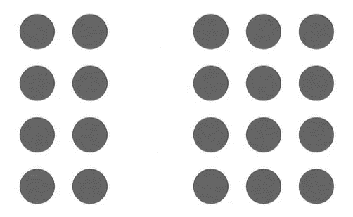
PROXIMIDADE
A proximidade afirma que coisas que estão mais perto uma das outras, parecem se relacionar enquanto as que estão mais longe parecem participar de um grupo diferente.

Slide 10
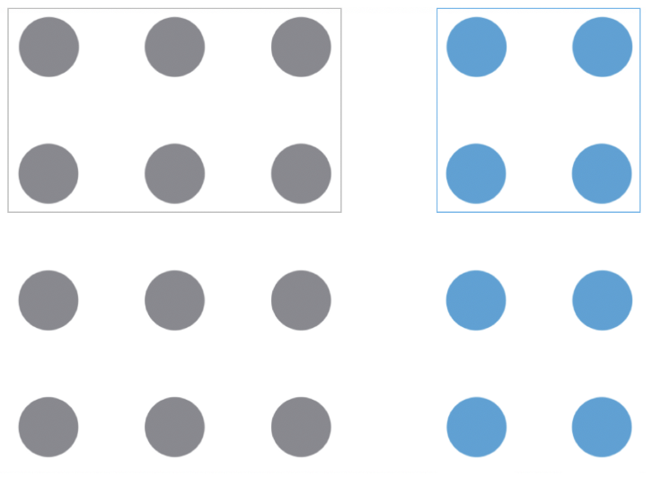
REGIÃO COMUM
A região comum mostra como objetos que são colocados de maneira separada dos outros, de uma forma fechada parecem fazer parte de um grupo diferente.

Slide 11

PONTO FOCAL
O ponto focal afirma que qualquer elemento em destaque que estiver em nosso campo de visão vai se destacar e prender a atenção de quem estiver vendo.

Slide 12
IMPORTANCIA
A Gestalt é um dos conceito fundamental no design, essencial para a compreensão de como as pessoas percebem e interagem com elementos visuais.

Slide 13
Referencia bibliografica
https://www.aela.io/pt-br/blog/conteudos/os-7principios-de-gestalt-e-como-utiliza-los-em-projetos-de-ui-design#:~:text=O%20princ%C3%ADpio%20de%20Gestalt%20da,e%20tendo%20a%20mesma%20fun%C3%A7%C3%A3o.
Design Visual - Os 7 Princípios de Gestalt e Como Utilizá-los em Projetos de UI Design. Disponível em: <https://www.aela.io/pt-br/blog/conteudos/os-7principios-de-gestalt-e-como-utiliza-los-em-projetos-de-ui-design>.

